Slide 1
《操作系统》
第五章 存储管理
教师：李晓

Slide 2
5 存储管理
5.7 内存扩充技术
（交换，覆盖，虚拟存储技术）
5.8虚拟页式存储
5.8.1工作集，缺页率
5.8.2虚拟页式存储过程
5.8.3页面调入策略
5.8.4页面置换算法
5.9虚拟段式存储
5.10虚拟段页式存储

Slide 3
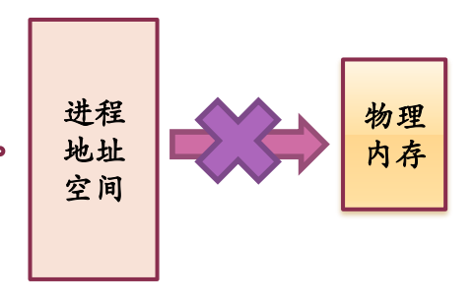
5.7 内存扩充技术
内存扩充技术的引入
在多道程序设计环境下，为了解决并发作业的程序地址空间总和大于内存可用空间而无法运行的问题，引入内存扩充。即借助大容量的辅存在逻辑上实现内存的扩充，来解决内存容量不足的问题。

Slide 4
5.7 内存扩充技术
内存扩充技术
· 内存紧缩技术（可变分区）  覆盖技术 overlaying  交换技术 swapping  虚拟存储技术 virtual memory
覆盖技术主要用于早期的操作系统。
交换技术广泛用于小型分时系统中，其发展导致了虚拟技术的出现。两者共同之处都是程序和数据主要放在外存，当前需要执行的部分放在内存，内外存之间进行信息交换，不同之处在于如何交换信息。

Slide 5
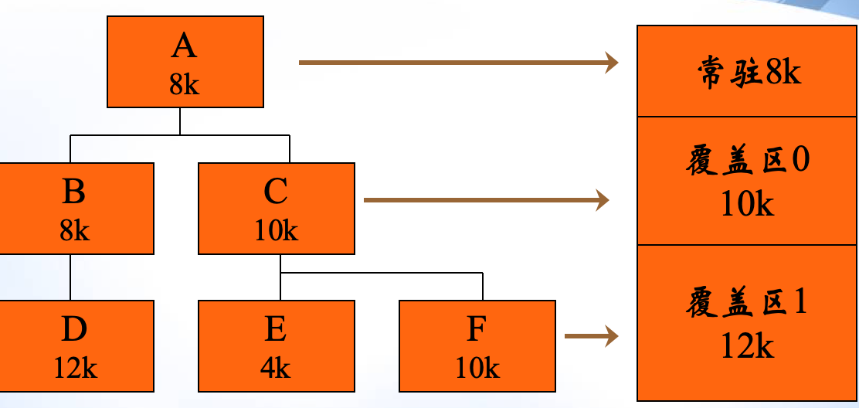
5.7.1 覆盖技术
覆盖技术
将程序的必要部分的代码和数据常驻内存；
将可选部分在其它程序模块中实现，平时存放在外存中的覆盖文件中，用到时才装入内存。
不存在调用关
系的模块不必
同时装入到内
存，从而可以
相互覆盖。
要求程序员编写调用关系明确的程序；主程序常驻内存，将
不会同时执行的程序段共享内存。

Slide 6
5.7.1 覆盖技术
覆盖技术特点
同一个程序的实现；
实现内存扩充，小内存运行大程序；
对程序员要求高。
缺点：
对用户不透明；
执行效率低；
有碎片。

Slide 7
5.7.2 交换技术
在内存空间紧张时，系统将内存中某些进程暂时移到外存，把外存中某些进程换进内存，占据前者所占用的区域，这种技术是进程在内存和外存之间的中级调度。
与覆盖技术相比，交换技术不要求给出程序段之间的逻辑覆盖结构；而且，交换发生在作业之间。覆盖只能覆盖那些与覆盖段无关的程序段。
在Windows操作系统中，采用交换技术实现多任务。

Slide 8
5.7.2 交换技术
在磁盘的什么位置保存被换出的进程？
交换区： 一般系统会指定一块特殊的磁盘区域作为交换空间（swap space），包含连续的磁道，操作系统可以使用底层的磁盘读写操作对其高效访问。
交换时机？
只要不用就换出（很少再用）；内存空间不够或有不够的危险时换出。
如何选择被换出的进程？
考虑进程的各种属性；不应换出等待I/O状态的进程。

Slide 9
5.7.2 交换技术
交换技术
优点：增加并发执行的程序数目；对程序员透明。
缺点：增加处理机开销；程序整个地址空间都进行交换，信息量特别大；程序换入时需要重定位。

Slide 10
5.8 虚拟存储
局部性原理(principle of locality)：指程序在执行过程中的一个较短时期，所执行的指令地址和指令的操作数地址，分别局限于一定区域，可以表现为：
时间局部性，即一条指令的一次执行和下次执行，一个数据的一次访问和下次访问都集中在一个较短时期内；
空间局部性，即当前指令和邻近的几条指令，当前访问的数据和邻近的数据都集中在一个较小区域内。

Slide 11
5.8 虚拟存储
局部性原理的具体体现
程序在执行时，大部分是顺序执行的指令，少部分是转移和过程调用指令。
过程调用的嵌套深度一般不超过5，因此执行的范围不超过这组嵌套的过程。
程序中存在相当多的循环结构，它们由少量指令组成，而被多次执行。
程序中存在相当多对一定数据结构的操作，如数组操作，往往局限在较小范围内。

Slide 12
5.8 虚拟存储
虚拟存储的基本原理
在程序装入时，不必将其全部读入到内存，而只需将当前需要执行的部分页或段读入到内存，就可让程序开始执行。
在程序执行过程中，如果需执行的指令或访问的数据尚未在内存（称为缺页或缺段），则由处理器通知操作系统将相应的页或段调入到内存，然后继续执行程序。
操作系统将内存中暂时不使用的页或段调出保存在外存上，从而腾出空间存放将要装入的程序以及将要调入的页或段―具有请求调入和置换功能，只需程序的一部分在内存就可执行。

Slide 13
5.8 虚拟存储
引入虚拟存储技术的好处
可在较小的可用内存中执行较大的用户程序；
可在内存中容纳更多程序并发执行；
不必影响编程时的程序结构（与覆盖技术比较）
提供给用户可用的虚拟内存空间通常大于物理内存(real memory)

Slide 14
5.8 虚拟存储
虚拟存储技术的特征
物理内存分配的不连续性，虚拟地址空间使用的不连续性（数据段和栈段之间的空闲空间，共享段和动态链接库占用的空间）
与交换的比较：调入和调出是对部分虚拟地址空间进行
通过物理内存和快速外存相结合，提供大范围的虚拟地址空间，但占用容量不超过物理内存和外存交换区容量之和，其中占用容量包括：进程地址空间中的各个段，操作系统代码

Slide 15
5.8 虚拟存储
虚拟存储技术的种类
虚拟页式（请求分页）：在简单页式存储管理的基础上，增加请求调页和页面置换功能。
虚拟段式（请求分段）：在简单段式存储管理的基础上，增加请求调段和段置换功能。
虚拟段页式（请求段页式）：请求分页和请求分段的结合。

Slide 16
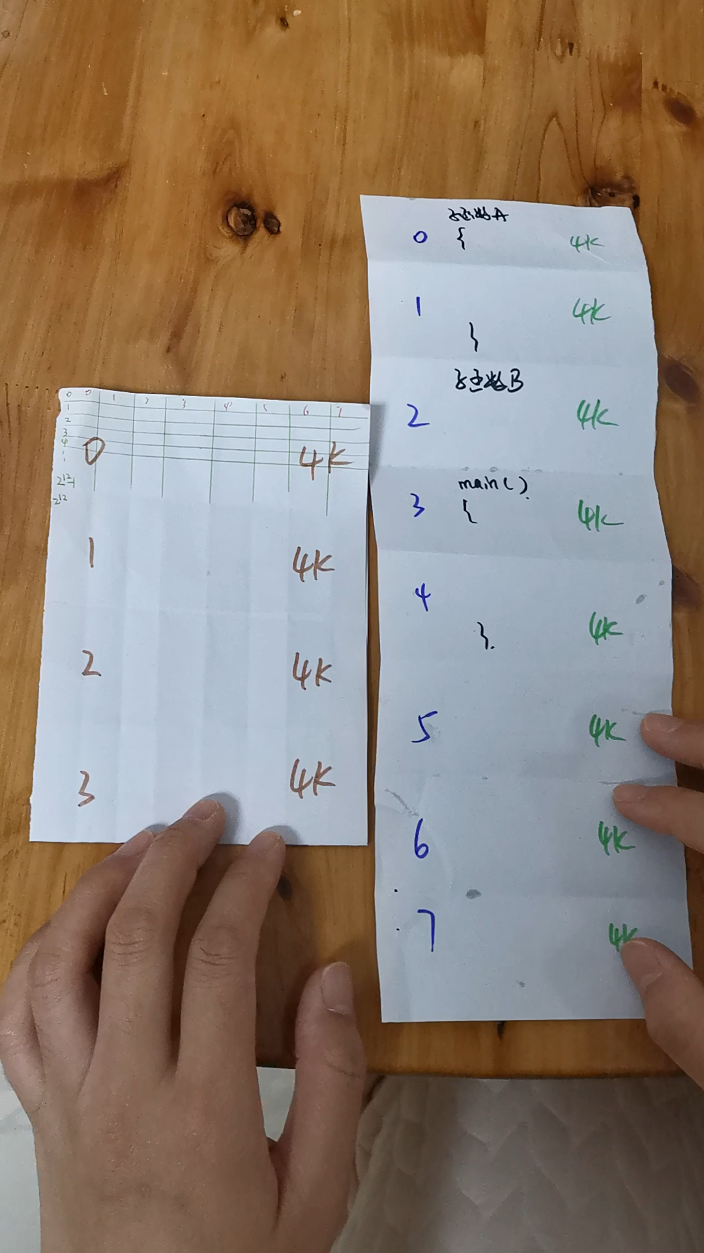
5.8 虚拟页式存储
分页存储管理方法，必须一次性将所有的页面全部装入，有可能造成其他的作业无法装入，从而造成系统的性能下降。
因此，要想办法使得程序在装入时，不一次性装入，只要装入当前运行需要的一部分页面即可，这些页面为“工作集”。
- 分多少块（页）。
- 需要其他页面时，通过调页功能将要运行的页面换入内存。
- 如果分配的内存已满，通过页面置换算法把不运行的页面换出内存。

Slide 17
5.8.1虚拟页式存储过程
在作业运行了一段时间之后，必然要访问没有装入的页面，也就是说，要访问的虚页不在内存，系统怎么发现？使用缺页中断。
系统如何知道虚页是否在内存中？通过扩充的页表。
存在位（present bit）0：不在内存 1：在内存
修改位(modified bit) 0：未修改 1：修改
访问统计：在近期内被访问的次数，或最近一次访问到现在的时间间隔
页号 | 物理块号 | 存在位 | 修改位 | 访问统计 | 外存地址
1 | 0 | 1 | 0
2 | 20 | 0 | 0
3 | 15 | 1 | 0

Slide 18
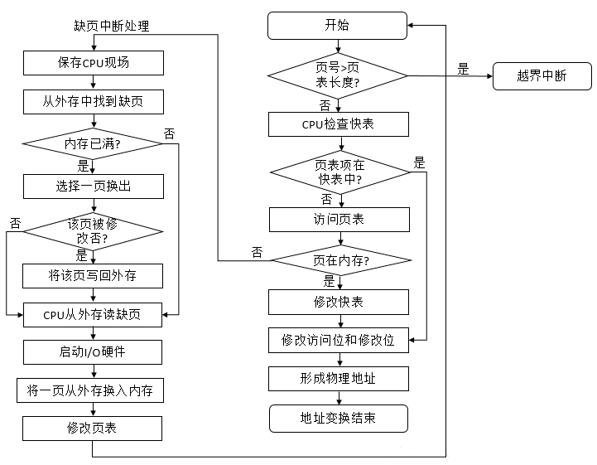
5.8.1虚拟页式存储过程

Slide 19
5.8.1虚拟页式存储过程
当要访问的页不在内存时，产生缺页中断。
缺页中断的处理过程：
保存现场。
在内存中找到一个空闲块。如果没有，通过页面置换算法选择一页换出内存。
从磁盘上找到要调入的页。
读磁盘到内存。
恢复现场。
重新调度运行。

Slide 20
5.8.1虚拟页式存储过程
1.在缺页处理过程中，操作系统执行的操作可能是（ ）。
Ⅰ．修改页表 Ⅱ．磁盘I/O Ⅲ．分配空闲块
A仅Ⅰ、Ⅱ
B仅Ⅱ
C仅Ⅲ
DⅠ、Ⅱ和Ⅲ
Notes:
缺页中断产生后，需要在内存中找到空闲页框并分配给需要访问的页（可能涉及到页面置换），之后缺页中断处理程序调用设备驱动程序做磁盘I/O，将位于外存上的页面调入内存，调入后需要修改页表，将页表中代表该页是否在内存的标志位（或有效位）置为1，并将物理页框号填入相应位置，若必要还需修改其他相关表项等。

Slide 21

单选题
1分
1 在缺页处理过程中，操作系统执行的操作可能是（ ）。Ⅰ．修改页表 Ⅱ．磁盘I/O Ⅲ．分配空闲块
A
仅Ⅰ、Ⅱ
B
仅Ⅱ
C
仅Ⅲ
D
Ⅰ、Ⅱ和Ⅲ
提交

Slide 22
主观题
答案解析
10分
答案解析
在虚拟页式存储管理中，容量为1MB，页的大小为4KB。
求虚拟地址9016和12300的物理地址。
页号 | 块号 | 标志位
0 | 24 | 1
1 | 36 | 1
2 | 32 | 1
3 | - | 0
正常使用主观题需2.0以上版本雨课堂
作答
可为此题添加文本、图片、公式等解析，且需将内容全部放在本区域内。正常使用需3.0以上版本

Slide 23
5.8.1虚拟页式存储过程
在虚拟页式存储管理中，容量为1MB，页的大小为4KB。
求虚拟地址9016和12300的物理地址。
页号 | 块号 | 标志位
0 | 24 | 1
1 | 36 | 1
2 | 32 | 1
3 | - | 0
(1) 9016/4096=2; 9016%4096=824;
最后的物理地址为：32×4KB+824=128KB+824。
(2)若给定逻辑地址为12300，按与(1)中同样的方法处理可得其页号为3。从页表可知该页未装入主存，因而产生缺页中断。随后中断处理程序将该页装入主存，然后进行地址变换。
Notes:
(1)主存分成256块，说明一共能存放256个页面。每块大小为4KB，说明页内地址所占位数为12位。而十进制地址9016可以表示为：10001100111000，也就是页面号为2，页内地址为001100111000(十进制的824)。从页表可知页面2存放在物理内存的块32。因此，最后的物理地址为：32×4KB+824=128KB+824。
(2)若给定逻辑地址为12300，按与(1)中同样的方法处理可得其页号为3。从页表可知该页未装入主存，因而产生缺页中断。随后中断处理程序将该页装入主存，然后进行地址变换。

Slide 24

5.8.2 分多少块？
工作集：一个进程当前正在使用的页框集合。
工作集W(t,Δ)=该进程在过去的Δ时间单位中访问到的页面集合
根据程序的局部性原理， 进程在一段时间内总是集中访问一些页面，这些页面称为活跃页面。
如果分配给一个进程的物理页面数太少，使该进程所需的活跃页面不能全部装入内存，则进程在运行过程中将频繁发生中断。
如果能为进程提供与活跃页面数相等(或大于)的物理页面数，则可以减少缺页中断次数。

Slide 25
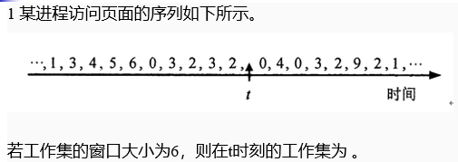
5.8.2分多少块？
A{6, 0, 3, 2}
B{2, 3, 0, 4}
C{0, 4, 3, 2, 9}
D{4, 5, 6, 0, 3, 2}

Slide 26
单选题
1分
此处添加题目描述
A
{6, 0, 3, 2}
B
{2, 3, 0, 4}
C
{0, 4, 3, 2, 9}
D
{4, 5, 6, 0, 3, 2}
提交

Slide 27
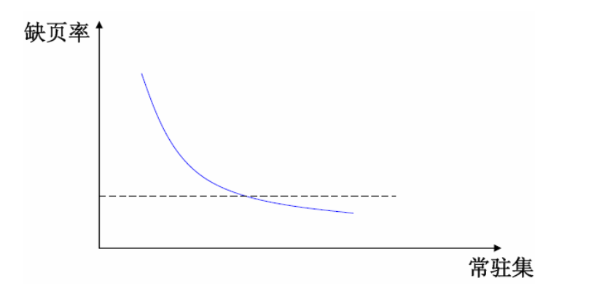
5.8.2分多少块？
常驻集(resident set) 常驻集指虚拟页式管理中给进程分配的物理页面数目。 ① 常驻集越小，内存中能够容纳的并发进程数目越多，但就单个进程来说，缺页中断率会上升，调页开销增大。 ② 常驻集达到一定数目后，再增加页面，缺页率不会明显下降。

Slide 28
5.8.2分多少块？
常驻集管理
1 固定分配：操作系统为每个进程分配一组固定数目的物理块，在进程运行期间不再改变。即，驻留集大小不变。
2 可变分配：先为每个进程分配一定数目的物理块，在进程运行期问，可根据情况做适当的增加或减少。即，驻留集大小可变。
3 局部置换：发生缺页时只能选进程自己的物理块进行置换。4 全局置换：可以将操作系统保留的空闲物理块分配给缺页进程，也可以将别的进程持有的块置换到外存，再分配给缺页进程。
1 固定分配、局部置换
2 可变分配、全局置换
3 可变分配、局部置换

Slide 29
5.8.2 缺页率
缺页率：缺页次数/内存访问次数。
页面数目：数目越多，缺页率越低。
页面大小：页面很小，进程的页数目较多，通过调页很快适应局部性原理的要求，缺页率低；页面很大，每个进程使用的大部分地址空间都在内存，缺页率低；页面中等大小，局部性区域只占每页的较小部分，缺页率高。
程序的编写方法：如果是结构化程序设计方法，程序数据局部性强，但面向对象技术和多线程破坏了局部性。
磁盘I/O访问时间与页面大小：磁盘I/O访问时间由旋转等待时间和读写时间组成，其中前者占80~90%。因此，采用较大的页面，可以提高从交换区调页的I/O效率。
页面置换算法

Slide 30
5.8.2 缺页率
例：请求分页系统，内存分成128字节的块，有两段程序如下，分页时数组中的元素每一行放在一页中，假定用户工作区只有一块（只能放数组的一行），问两段程序的缺页次数多少？
int array[128][128];
for(j=0;j<128;j++)
for(i=0;i<128;i++)
array[i][j]=0;
int array[128][128];
for(i=0;i<128;i++)
for(j=0;j<128;j++)
array[i][j]=0;
128×128次
128次

Slide 31
5.8.3页面调入策略
页面调入策略：决定什么时候将一个页从外存调入物理内存。
在虚拟页式管理中有两种常用策略：
请求调页(demand paging)：只调入发生缺页时所需的页面。
优点：容易实现。
缺点：对外存I/O次数多，开销较大
预调页(prepaging)：在发生缺页需要调入某页时，一次调入该页以及相邻的几个页。
优点：提高调页的I/O效率。
缺点：基于预测，若调入的页在以后很少被访问，则效率低。常用于程序装入时的调页。

Slide 32
5.8.4页面置换算法
页面置换（淘汰）算法
在调入内存时，若内存已满。从内存中选择一个页调出内存，为新调入的页让出空间。
问题：选择哪一个页换出？
如果替换的不合适，则发生“抖动”或“颠簸”现象：页在内外存之间频繁地调入调出，系统开销很大。
在请求分页系统中，从内存中刚刚移走某个页面后，根据请求马上又调入该页．这种反复进行入页和出页的现象称为“抖动”，也叫做系统颠簸。它浪费了大量的处理机时间，所以应尽可能避免“抖动”的发生。

Slide 33
5.8.4页面置换算法
1 当系统发生抖动（thrashing）时，可以采取的有效措施是。
Ⅰ．撤销部分进程 Ⅱ．增加磁盘交换区的容量
Ⅲ．提高用户进程的优先级
A 仅ⅠB 仅ⅡC 仅ⅢD Ⅰ、Ⅱ
Notes:
在具有对换功能的操作系统中，通常把外存分为文件区和对换区。前者用于存放文件，后者用于存放从内存换出的进程。抖动现象是指刚刚被换出的页很快又要被访问，为此又要换出其他页，而该页又很快被访问，如此频繁地置换页面，以致大部分时间都花在页面置换上，引起系统性能下降。撤销部分进程可以减少所要用到的页面数，防止抖动。对换区大小和进程优先级都与抖动无关

Slide 34
单选题
1分
1 当系统发生抖动（thrashing）时，可以采取的有效措施是。
Ⅰ．撤销部分进程 Ⅱ．增加磁盘交换区的容量
Ⅲ．提高用户进程的优先级
A
Ⅰ、Ⅱ
B
仅Ⅲ
C
仅Ⅱ
D
仅Ⅰ
提交

Slide 35
5.8.4页面置换算法
1. 最佳算法(OPT, optimal)
描述容易，但却不可能实现。
发生缺页时，有些页在内存中，其中的一个页将被紧接着的下一条指令访问，其它的页可能要到100、1000条指令后才会被访问。如果有一个页在8000条指令内不会被访问，而另一个页在5000条指令内不会被访问，则显然应该淘汰前者。
选择“未来不再使用的”或“在离当前最远位置上出现的”页面被置换。这是一种理想情况，是实际执行中无法预知的，因而不能实现。
可用作性能评价的依据。

Slide 36
5.8.4页面置换算法
2. 先进先出算法(FIFO)
开销很低，选择建立最早的页面被置换。可以通过链表来表示各页建立时间的先后。性能较差。较早调入的页往往是经常被访问的页，这些页在FIFO算法下被反复调入和调出，产生Belady现象。
Belady现象：采用FIFO算法时，如果对一个进程未分配它所要求的全部页面，有时就会出现分配的页面数增多，缺页率反而提高的异常现象。
Belady现象的原因：FIFO算法的置换特征与进程访问内存的动态特征是矛盾的，即被置换的页面并不是进程不会访问的。

Slide 37
5.8.4页面置换算法
例1. 设M=3，采用FIFO置换算法，页面走向如下。缺页中断次数和缺页率如表所示。
时刻
1
2
3
4
5
6
7
8
9
10
11
12
P
4
3
2
1
4
3
5
4
3
2
1
5
M
4+
+
3+
4
+
2+
3
4-
+
1+
2
3-
+
4+
1
2-
+
3+
4
1-
+
5+
3
4-
+
5
3
4-
5
3
4-
2+
5
3-
+
1+
2
5-
+
1
2
5-
F
由表可以算出缺页中断次数F=9，而缺页率：9／12=75%。

Slide 38
5.8.4页面置换算法
例2. 设M=4，采用FIFO，其余同例1。缺页中断次数和缺页率如表所示。
时刻
1
2
3
4
5
6
7
8
9
10
11
12
P
4
3
2
1
4
3
5
4
3
2
1
5
M
4+
+
3+
4
+
2+
3
4
+
1+
2
3
4-
+
1
2
3
4-
1
2
3
4-
5+
1
2
3-
+
4+
5
1
2-
+
3+
4
5
1-
+
2+
3
4
5-
+
1+
2
3
4-
+
5+
1
2
3-
+
F
由表可以算出缺页中断次数F=10，而缺页率：10／12=83%。

Slide 39
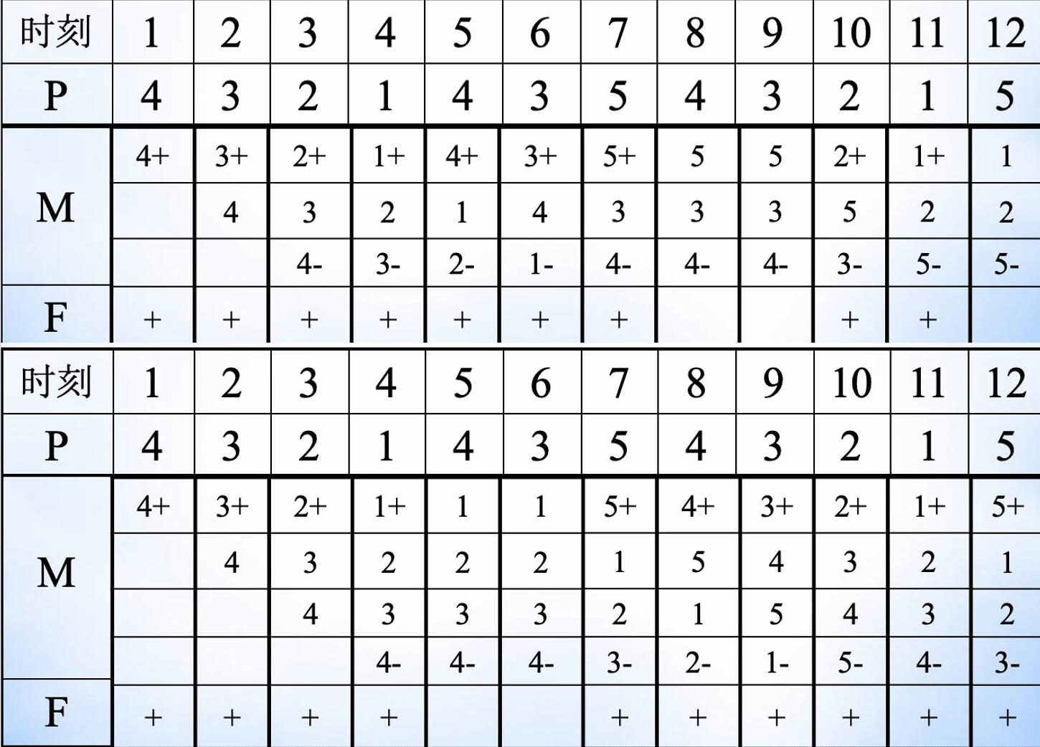
5.8.4页面置换算法
分配的页面数增多，缺页率反而提高。
Belady现象的原因：FIFO算法的置换特征与进程访问内存的动态特征是矛盾的，即被置换的页面并不是进程不会访问的。

Slide 40
5.8.4页面置换算法
3. 最近最少使用算法(LRU, Least Recently Used)
选择内存中最久未使用的页面被置换。这是局部性原理的合理近似，性能接近最佳算法。但由于需要记录页面使用时间的先后关系，硬件开销太大。硬件机构可以为：
一个特殊的栈：把被访问的页面移到栈顶，于是栈底的是最久未使用页面。
每个页面设立移位寄存器（通常是64位，作为计数器）：被访问时左边最高位置1，定期右移并且最高位补0，于是寄存器数值最小的是最久未使用页面。

Slide 41
5.8.4页面置换算法
或者，在一个有n个页框的机器中，LRU硬件可以维持一个n×n位的矩阵，开始时所有的位都是0。在页k被访问时，硬件首先把k行的位都设置成1，再把k列的位都设置成0。于是，在任何时刻，二进制值最小的行就是最久未使用的，第二小的行是下一个最久未使用的，以此类推。
假设有4个页框，引用次序为01232，则状态为
0 | 1 | 1 | 1
0 | 0 | 0 | 0
0 | 0 | 0 | 0
0 | 0 | 0 | 0
0 | 0 | 1 | 1
1 | 0 | 1 | 1
0 | 0 | 0 | 0
0 | 0 | 0 | 0
0 | 0 | 0 | 1
1 | 0 | 0 | 1
1 | 1 | 0 | 1
0 | 0 | 0 | 0
0 | 0 | 0 | 0
1 | 0 | 0 | 0
1 | 1 | 0 | 0
1 | 1 | 1 | 0
0 | 0 | 0 | 0
1 | 0 | 0 | 0
1 | 1 | 0 | 1
1 | 1 | 0 | 0

Slide 42
5.8.4页面置换算法
LRU的软件解决方案：
4.最近未使用算法(NRU, Not Recently Used)
利用每个页的两个与其相关的状态位，访问统计位R，在页面被引用（读或写）时设置；修改位M，在页面被写入（即被修改）时设置。这些位在每次内存访问时都被更新。
在一个进程启动时，它的所有页的两个位都由操作系统设置成0，R位被定期的（比如在每次时钟中断时）清零，以把最近没有被访问的页和被访问了的页区别开来。
访问位，1表示被访问过，0表示未被访问过；

Slide 43
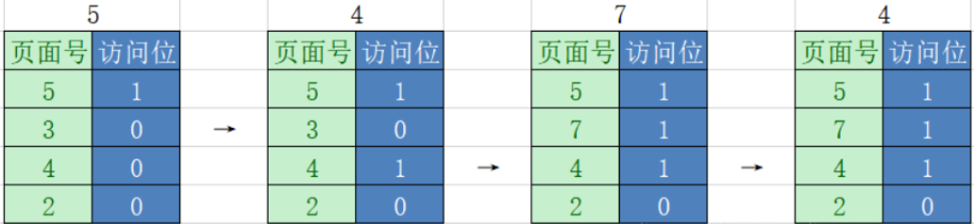
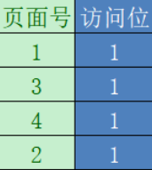
5.8.4页面置换算法
LRU的软件解决方案：
4.最近未使用算法(NRU, Not Recently Used)
将内存中所有页面都通过链接指针链接成一个循环队列，如果访问位是0，则选择该页换出，如果访问位是1，则将访问位置0，暂不换出，再按照FIFO算法检查下一个页面，重复上述步骤。
访问的页面依次是：1,3,4,2,5,4,7,4。主存有4个空闲的块。

Slide 44
5.8.4页面置换算法
LRU的软件解决方案：
4.最近未使用算法(NRU, Not Recently Used)
当发生缺页时，操作系统检查所有的页面，并根据它们当前的访问位R位和修改位W位的值分为4类：
第1类：没有被访问，没有被修改，00
第2类：没有被访问，已被修改，01
第3类：已被访问，没有被修改，10
第4类：已被访问，已被修改，11
NRU算法随机的从编号最小的非空类中挑选出一个页并淘汰。即认为淘汰一个在最近一时钟周期中没有被访问的已修改页要比淘汰一个被频繁访问的干净页好。

Slide 45
5.8.4页面置换算法
4.最近未使用算法(NRU, Not Recently Used)
（1）从指针所指示的当前位置开始，扫描循环队列，寻找00的第一类页面，将所遇到的第一个页面作为所选中的淘汰页。在第一次扫描期间不改变访问位。
（2）如果第一步失败，即查找一轮后未遇到第一类页面，则开始第二轮扫描，寻找01的第二类页面，将所遇到的第一个这类页面作为淘汰页。在第二轮扫描期间，将所有扫描过的页面的访问位都置0。
(3）如果第二步也失败，亦即未找到第二类页面，则将指针返回到开始的位置。然后重复第一步，即寻找00的第一类页面，如果仍失败,再重复第二步，寻找01的第二类页面，此时就一定能找到被淘汰的页。
总结：先替换（0,0），再替换（0,1），然后是（1,0），最后是（1,1）

Slide 46
5.8.4页面置换算法
5. 最不经常使用（NFU, Not Frequently Used)
淘汰访问次数最少的页面：每页设置一个软件计数器，初值为0。每次时钟中断时，由操作系统对内存中的页进行扫描，把每个页的计数器加R（0或1）。这样，计数器跟踪各个页被访问的频繁程度，发生缺页中断时，选择计数器值最小的一页淘汰。
老化（aging）算法：计数器在R位加进来之前右移一位；二是R位加到计数器的最左端而不是最右端。

Slide 47
5.8.4页面置换算法
老化（aging）算法
设页0，1，2，3，4，5，R位值分别是101011，访问了0,2,4,5页面
页0到5的R位，时钟周期0
页0到5的R位，时钟周期1
页0到5的R位，时钟周期2
页0到5的R位，时钟周期3
页0到5的R位，时钟周期4
1
0
1
0
1
1
1
1
0
0
1
0
1
1
0
1
0
1
1
0
0
0
1
0
0
1
1
0
0
0
10000000
11000000
11100000
11110000
01111000
00000000
10000000
11000000
01100000
10110000
10000000
01000000
00100000
00010000
10001000
00000000
00000000
10000000
01000000
00100000
10000000
11000000
01100000
10110000
01011000
10000000
01000000
10100000
01010000
00101000

Slide 48
5.8.4页面置换算法
例3. 设M=3，置换算法为LRU。由于采用LRU算法，M中各列按访问的时间顺序排列，最近被访问的页面在最前。
时刻
1
2
3
4
5
6
7
8
9
10
11
12
P
4
3
2
1
4
3
5
4
3
2
1
5
M
4+
+
3+
4
+
2+
3
4-
+
1+
2
3-
+
4+
1
2-
+
3+
4
1-
+
5+
3
4-
+
4
5
3-
3
4
5-
2+
3
4-
+
1+
2
3-
+
5+
1
2-
+
F
算出缺页中断次数F=10，缺页率f =10／12=83％。

Slide 49
5.8.4页面置换算法
例4. 设M=4，其余同例3。缺页中断次数和缺页率如表所示。
时刻
1
2
3
4
5
6
7
8
9
10
11
12
P
4
3
2
1
4
3
5
4
3
2
1
5
M
4+
+
3+
4
+
2+
3
4
+
1+
2
3
4-
+
4
1
2
3-
3
4
1
2-
5+
3
4
1-
+
4
5
3
1-
3
4
5
1-
2+
3
4
5-
+
1+
2
3
4-
+
5+
1
2
3-
+
F
由表可以算出缺页中断次数F=8，而缺页率：8／12=67%。

Slide 50
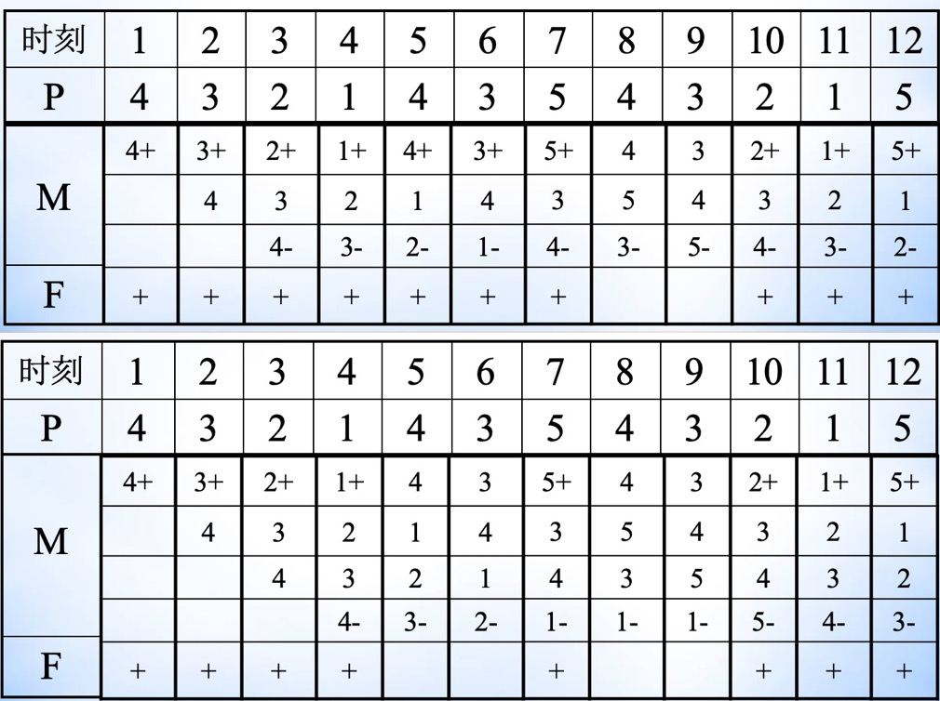
5.8.4页面置换算法
设G(P，M，t)表示当页面走向为P，主存容量为M，在时刻t的页面集合。对于LRU算法，存在如下关系：即 G(P，M，t)⊆G(P，M+1，t)成立。即对于任何时刻t(t=l，2，…，12)，G(P，M，t)所选中的页号必定包含在G(P，M +1，t)中。
说明了增加主存容量不会增加缺页中断次数，然而对FIFO算法此关系并不成立。
LRU算法
优点:不会出现 Belady现象。性能较好，接近理想情况。
缺点是算法效率不高。
①需要对整个页表频繁进行维护。
②比较是算法的基本操作，当页面较多时会消耗大量时间。

Slide 51
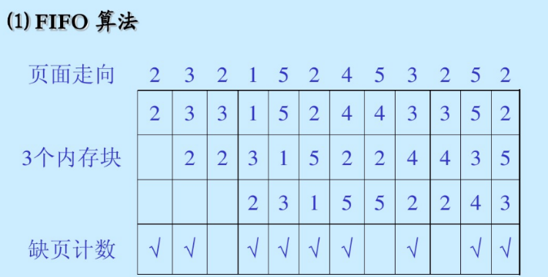
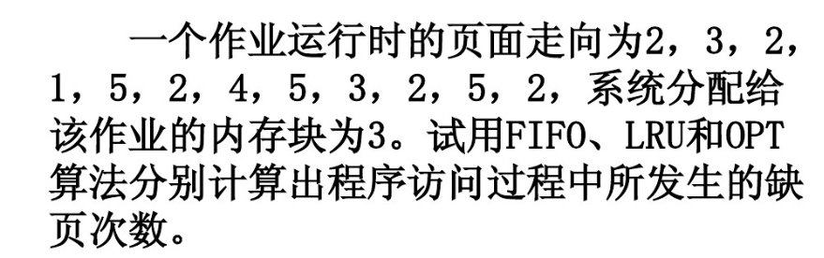
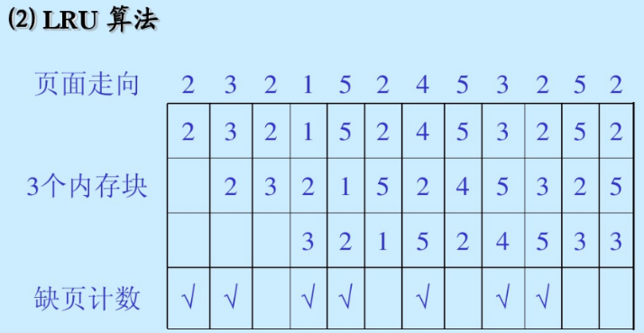
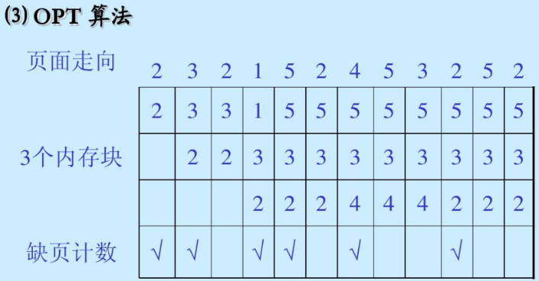
主观题
10分
答案解析
请您编辑题干
此处添加答案解析
正常使用主观题需2.0以上版本雨课堂
作答
可为此题添加文本、图片、公式等解析，且需将内容全部放在本区域内。正常使用需3.0以上版本

Slide 52

5.8.4页面置换算法

Slide 53

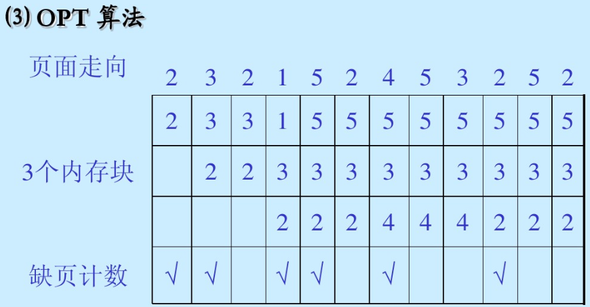
5.8.4页面置换算法

Slide 54
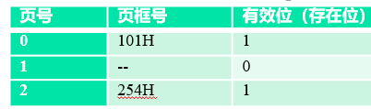
主观题
10分
答案解析
解：(1)2362H：页号2，页内地址362H。由页表知，此页在内存。访问时间：10 ns +100 ns +100 ns =210ns
1565H: 页号1，页内地址565H。由页表知，此页不在内存。访问时间：10 ns +100 ns +10⁸ns+100 ns≈10⁸ ns
25A5H: 页号2，页内地址5A5H。由页表项已放入快表。访问时间：10 ns +100 ns =110ns
(2) 1565H: 页号1，页内地址565H。此页不在内存，把0号页面换出，1号页面放入101H页框，所以物理地址为101565H。
请求分页管理系统中，假设某进程的页表内容如下表所示：
页面大小为4KB，一次内存的访问时间是100ns，一次快表（TLB）的访问时间是10ns，处理一次缺页的平均时间为10⁸ns（已含更新TLB和页表的时间），进程的驻留集大小固定为2，采用最近最少使用置换算法（LRU）和局部淘汰策略。假设：①TLB初始为空②地址转换时先访问TLB，若TLB未命中，再访问页表（忽略访问页表之后的TLB更新时间）；③有效位为0表示页面不在内存，产生缺页中断，缺页中断处理后，返回到产生缺页中断的指令处重新执行。设有虚地址访问序列2362H、1565H、25A5H，请问： （1） 依次访问上述三个虚地址，各需多少时间？给出计算过程。 （2） 基于上述访问序列，虚地址1565H的物理地址是多少？请说明理由。
正常使用主观题需2.0以上版本雨课堂
作答
可为此题添加文本、图片、公式等解析，且需将内容全部放在本区域内。正常使用需3.0以上版本

Slide 55
请求分页管理系统中，假设某进程的页表内容如下表所示：
页面大小为4KB，一次内存的访问时间是100ns，一次快表（TLB）的访问时间是10ns，处理一次缺页的平均时间为10⁸ns（已含更新TLB和页表的时间），进程的驻留集大小固定为2，采用最近最少使用置换算法（LRU）和局部淘汰策略。假设：①TLB初始为空②地址转换时先访问TLB，若TLB未命中，再访问页表（忽略访问页表之后的TLB更新时间）；③有效位为0表示页面不在内存，产生缺页中断，缺页中断处理后，返回到产生缺页中断的指令处重新执行。设有虚地址访问序列2362H、1565H、25A5H，请问： （1） 依次访问上述三个虚地址，各需多少时间？给出计算过程。 （2） 基于上述访问序列，虚地址1565H的 物理地址是多少？请说明理由。
页号 | 页框号 | 有效位（存在位）
0 | 101H | 1
1 | -- | 0
2 | 254H | 1
解：(1)2362H：页号2，页内地址362H。由页表知，此页在内存。访问时间：10 ns +100 ns +100 ns =210ns
1565H: 页号1，页内地址565H。由页表知，此页不在内存。访问时间：10 ns +100 ns +10⁸ns+100 ns≈10⁸ ns
25A5H: 页号2，页内地址5A5H。由页表项已放入快表。访问时间：10 ns +100 ns =110ns
(2) 1565H: 页号1，页内地址565H。此页不在内存，把0号页面换出，1号页面放入101H页框，所以物理地址为101565H。

Slide 56
5.9虚拟段式存储
虚拟段式(virtual segmentation)
在简单段式存储管理的基础上，增加请求调段和段置换功能。需要在进程段表中添加若干项：
标志位：存在位(present bit)，修改位(modified bit/dirty bit)，增长位（该段是否增长过），供判断越界时使用。
访问统计：如使用位(use bit)
存取权限：如读R，写W，执行X
外存地址：本段在外存中的起始地址
地址变换和缺段中断：指令和操作数必定不会跨越在段边界上。

Slide 57
5.10 虚拟段页存储
虚拟段页式(combined paging and segmentation)
虚拟页式和虚拟段式存储管理的结合。
存储管理的分配单位是：段，页
逻辑地址的组成：段号，页号，页内偏移地址。
地址变换：先查段表，再查该段的页表。缺段中断和缺页中断。

Slide 58
总结
5.1逻辑地址和物理地址
5.2程序装入方式
5.3连续存储管理
5.3.1单一连续分区
5.3.2固定分区
5.3.3可变分区分区
5.3.4可再定位分区
5.3.5多重分区
非连续分区存储管理
5.4页式存储管理
5.4.1页式存储管理原理
5.4.2地址变换机构
5.4.3页面分配
5.4.4多级页表
5.5 段式存储管理
5.5.1 段式存储管理引入
5.5.2 段式存储管理原理
5.6 段页式存储管理
5.7内存扩充技术
交换,覆盖,虚拟存储
5.8虚拟页式存储
5.8.1工作集，缺页率
5.8.2虚拟页式存储过程
5.8.3页面调入策略
5.8.4页面置换算法
5.9虚拟段式存储
5.10虚拟段页式存储

Slide 59
作业
2，3，5，6，11，15，16，17，18，19，20

